Slide 1
Intelli Todo
1952216 Chenhao Zhai
1953474 Manxin Xu
1954098 Ningyu Xiang
Notes:
老师好，我们的项目是Intelli Todo

Slide 2
01
Idea
01
02
03

Slide 3
Basic Idea
01
The more choice,
the less happiness!
02
03
Reducing the user's burden of choice by machine learning?
Notes:
在《选择的悖论》这本书中，施瓦茨提出了一个革命性的观点：幸福意味着拥有自由和选择，但更多的自由和选择并不能带来更大的幸福，相反，选择越多，幸福越少！
许多人都有使用ToDo List软件的习惯，这些软件通常允许用户在创建新任务时选择任务的分类，但这样可能会让用户更加困扰，所以我们探索了能否使用机器学习的技术减少用户选择的负担

Slide 4
02
Novelty
01
02
03
Notes:
在考虑了用户体验和交互性后我们对项目一些功能进行了设计和实现

Slide 5
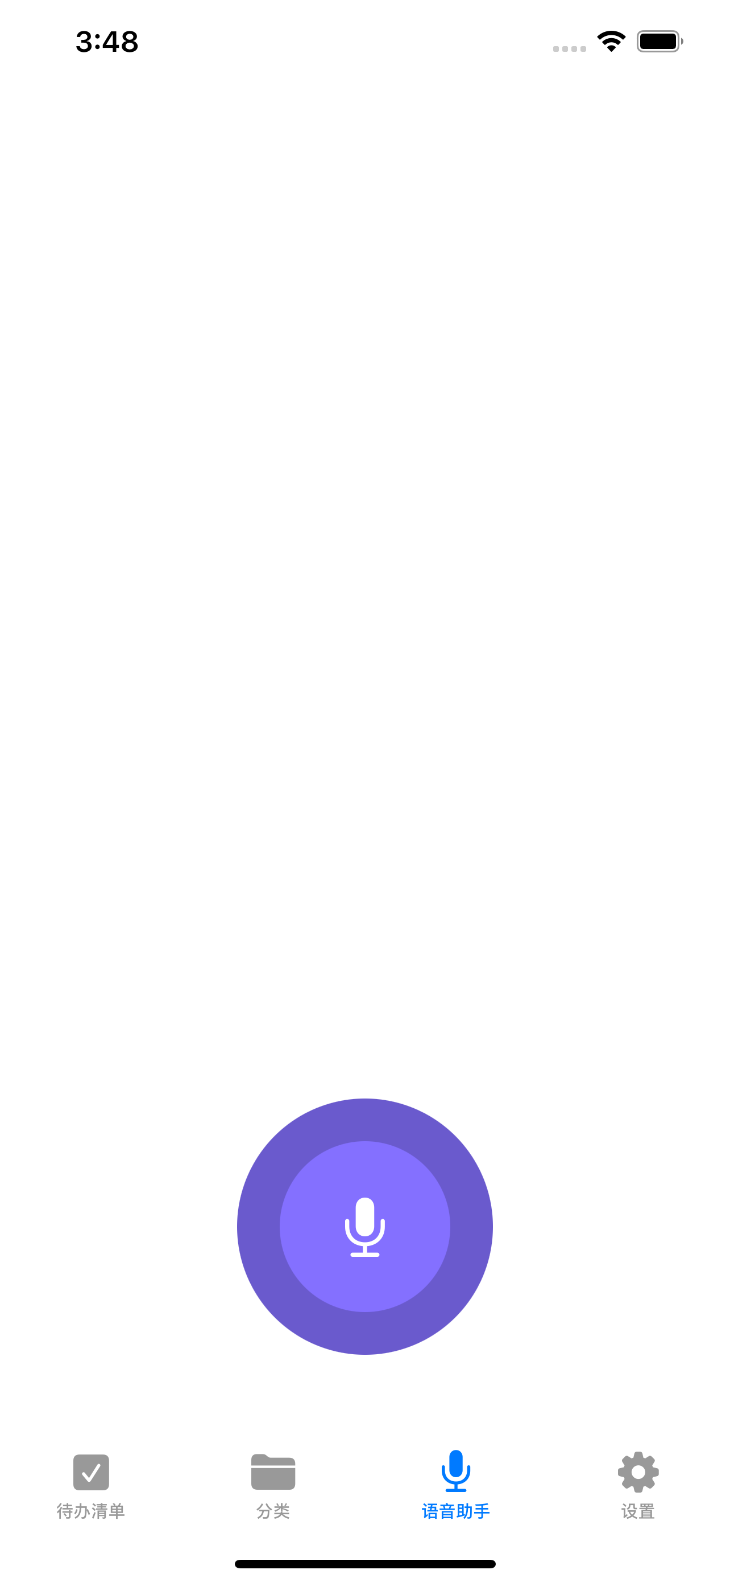
Speech Recognition
01
02
03
Add/Delete/Complete to-do list
Using breathing light to reflect user’s voice
Notes:
首先是语音识别部分，我们使用语音识别添加、删除或者完成to-do list，并且使用呼吸灯更清楚地体现出用户的语音是否被录入

Slide 6
Summary
01
02
03
Based on user’s default category
Display user usage time, etc.
Notes:
对于一些基础分类，我们也结合了用户自身的情况给其更直观的体验，比如将用户在运动分类下的to-do list与用户的每日步数结合起来，就可以直接在待办界面看到今天的运动情况等

Slide 7
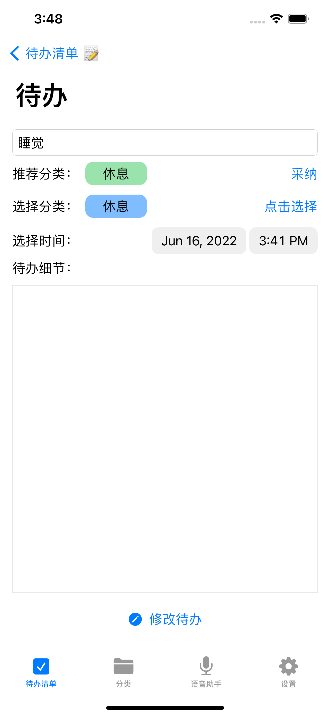
Intelligent Classification
01
02
03
Based on user’s input
Can train models in real time
Notes:
对于各种待办而言，我们使用了***（填入进行分类的方法），对用户的输入进行了分类，我们所使用的模型也可以通过实时训练得到

Slide 8
03
Team
01
02
03
Notes:
最后是我们的团队情况

Slide 9
Team
01
02
Classifier Development – Manxin Xu
03
Voice assistant development – Ningyu Xiang
To-do list development – Chenhao Zhai
Notes:
我们团队的分工如ppt所示，我负责分类器的实现，香宁雨负责语音识别功能的实现，翟晨昊负责to-do list功能的实现

